Slide 2
STORIA E MISSION
Azienda storica, fondata nel 1952, da 67 anni tra i principali produttori di serrature e pulsantiere a livello nazionale ed internazionale.
Da sempre, caratterizzata da elementi distintivi quali: know-how e competenza, conoscenza del mercato, costante sviluppo dei prodotti, flessibilità produttiva
La mission perseguita con passione consiste nella ricerca del connubio tra innovazione tecnologica, design raffinato e garanzia del ‘Made in Italy’
Un punto di riferimento per un mercato in costante evoluzione, in grado di offrire soluzioni per impianti nuovi e per il rinnovamento di quelli obsoleti, con stile e affidabilità

Slide 3
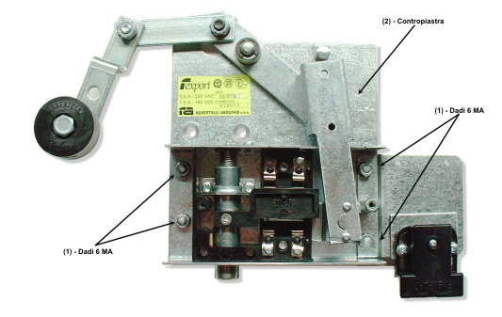
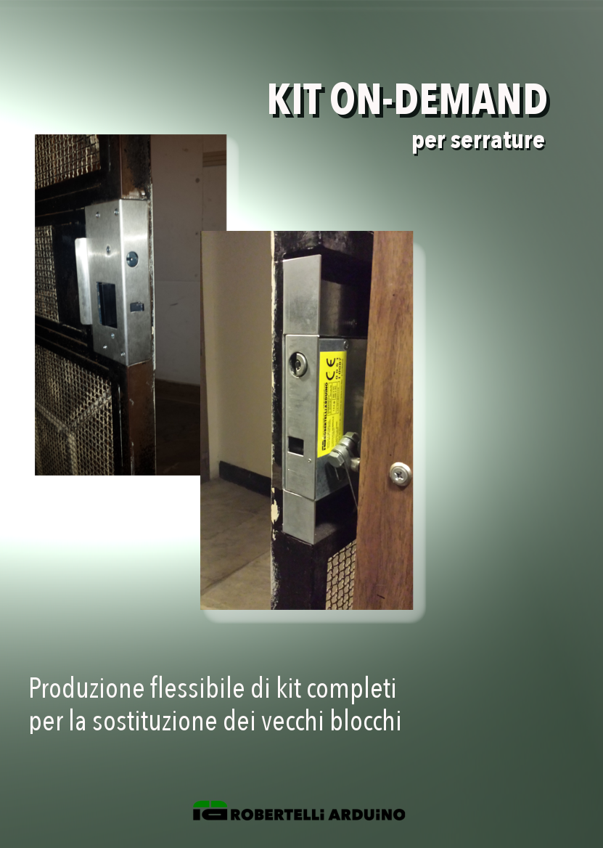
SERRATURE: KIT ON-DEMAND
In risposta alle svariate esigenze, è disponibile una vasta gamma di
kit serrature, facili da installare, compatibili con ogni modello, in grado di garantire massima qualità ed affidabilità
Ogni Kit on-demand viene sviluppato, con un processo che prevede:
Ricezione rilievo ed analisi tecniche dal manutentore
Individuazione della soluzione idonea
creazione del modello personalizzato
Certificazione UE del tipo

Slide 4
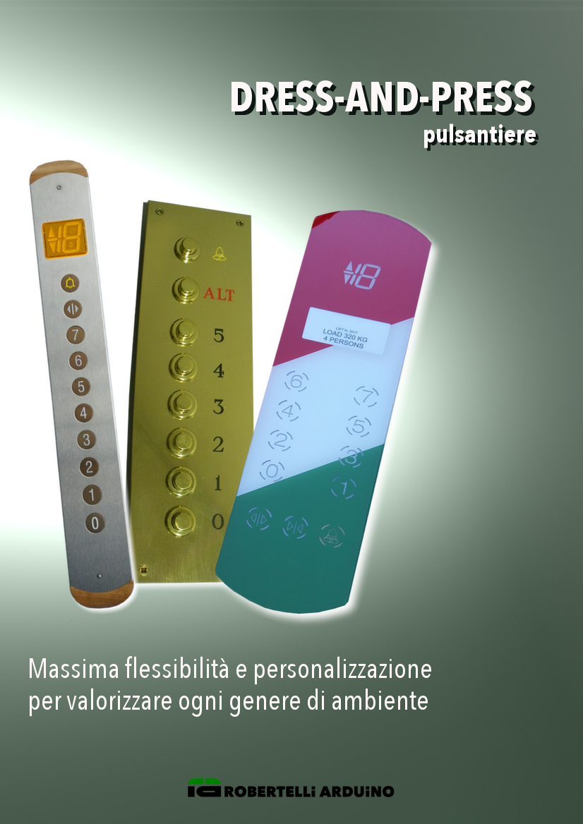
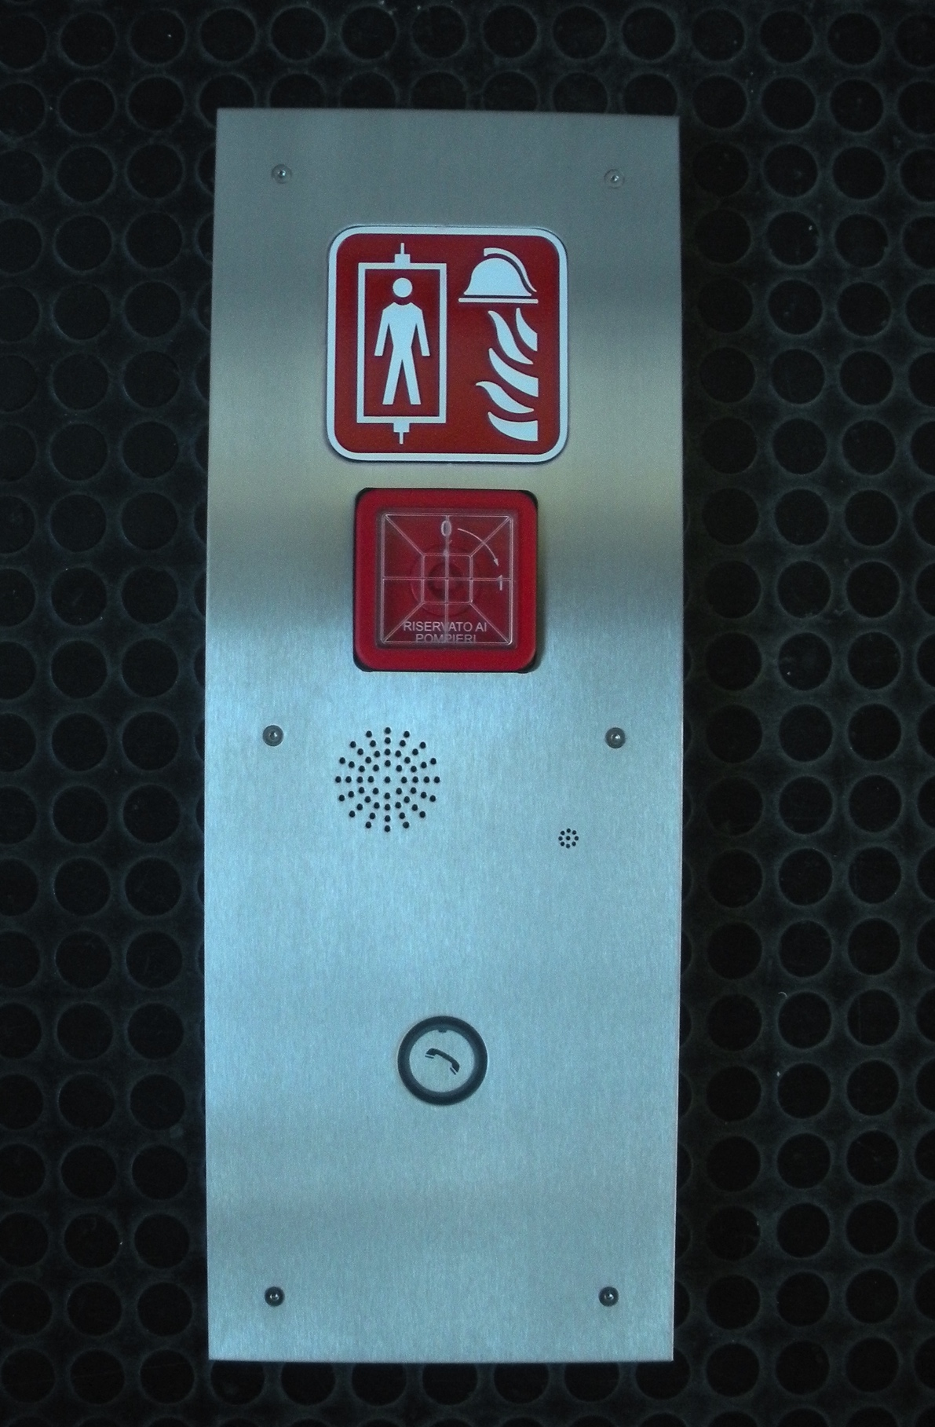
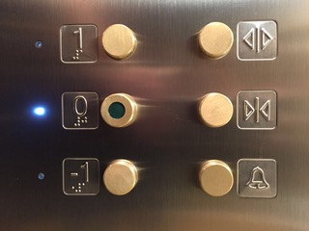
PULSANTIERE: DRESS-AND-PRESS
La lunga tradizione nella progettazione e produzione di pulsantiere permette la creazione di una ricca varietà di modelli di pulsantiere e segnalatori, adatti a soddisfare tutte le esigenze
Nel nuovo concept Dress-and-Press trova spazio un’infinità di modelli, personalizzabili in ogni dettaglio:
misura e fissaggio piastra
layout
finiture e materiali
Anti barriere architettoniche
Antincendio IP54
Luxury

Slide 5
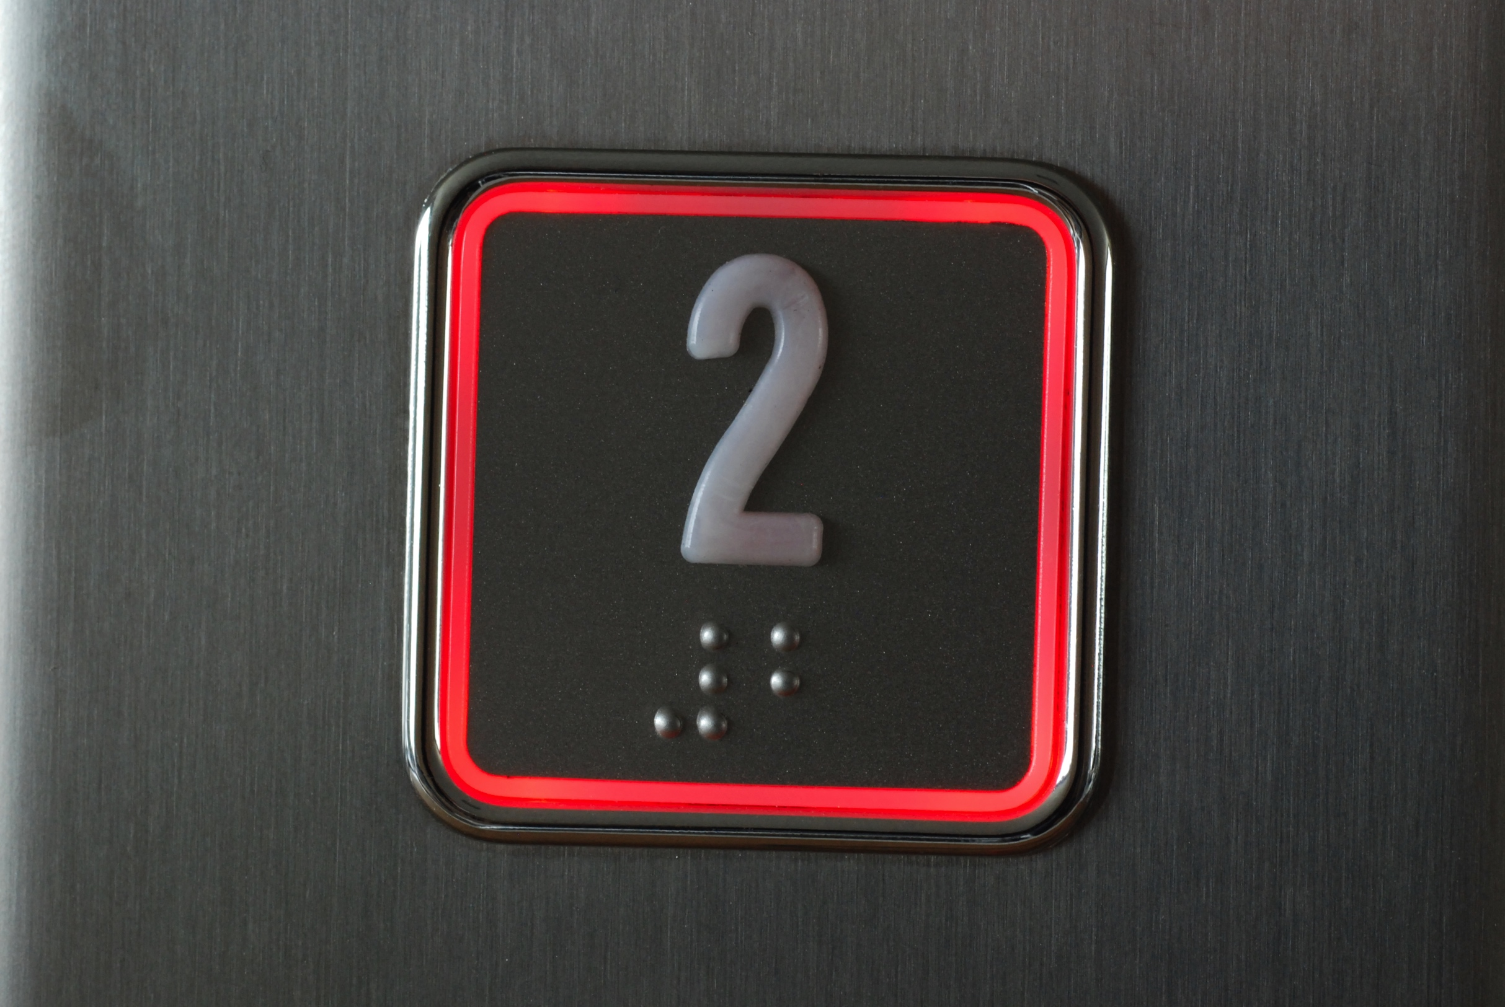
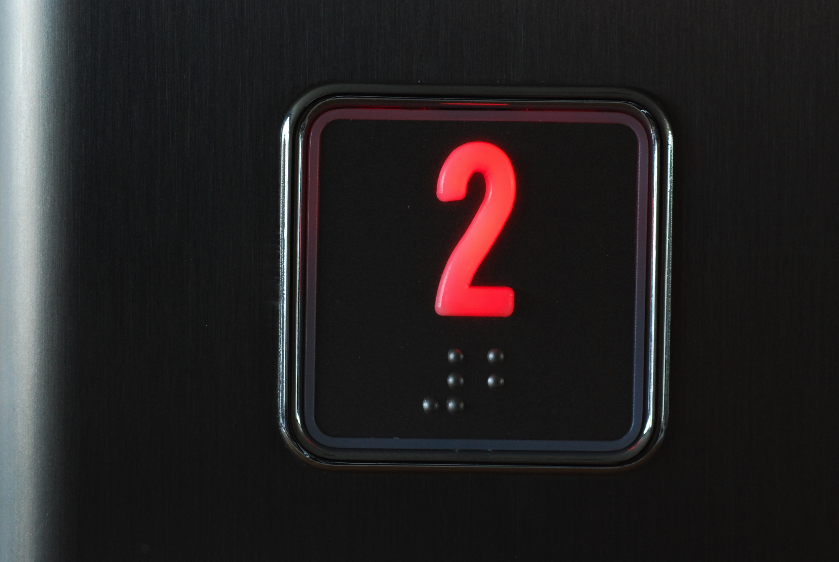
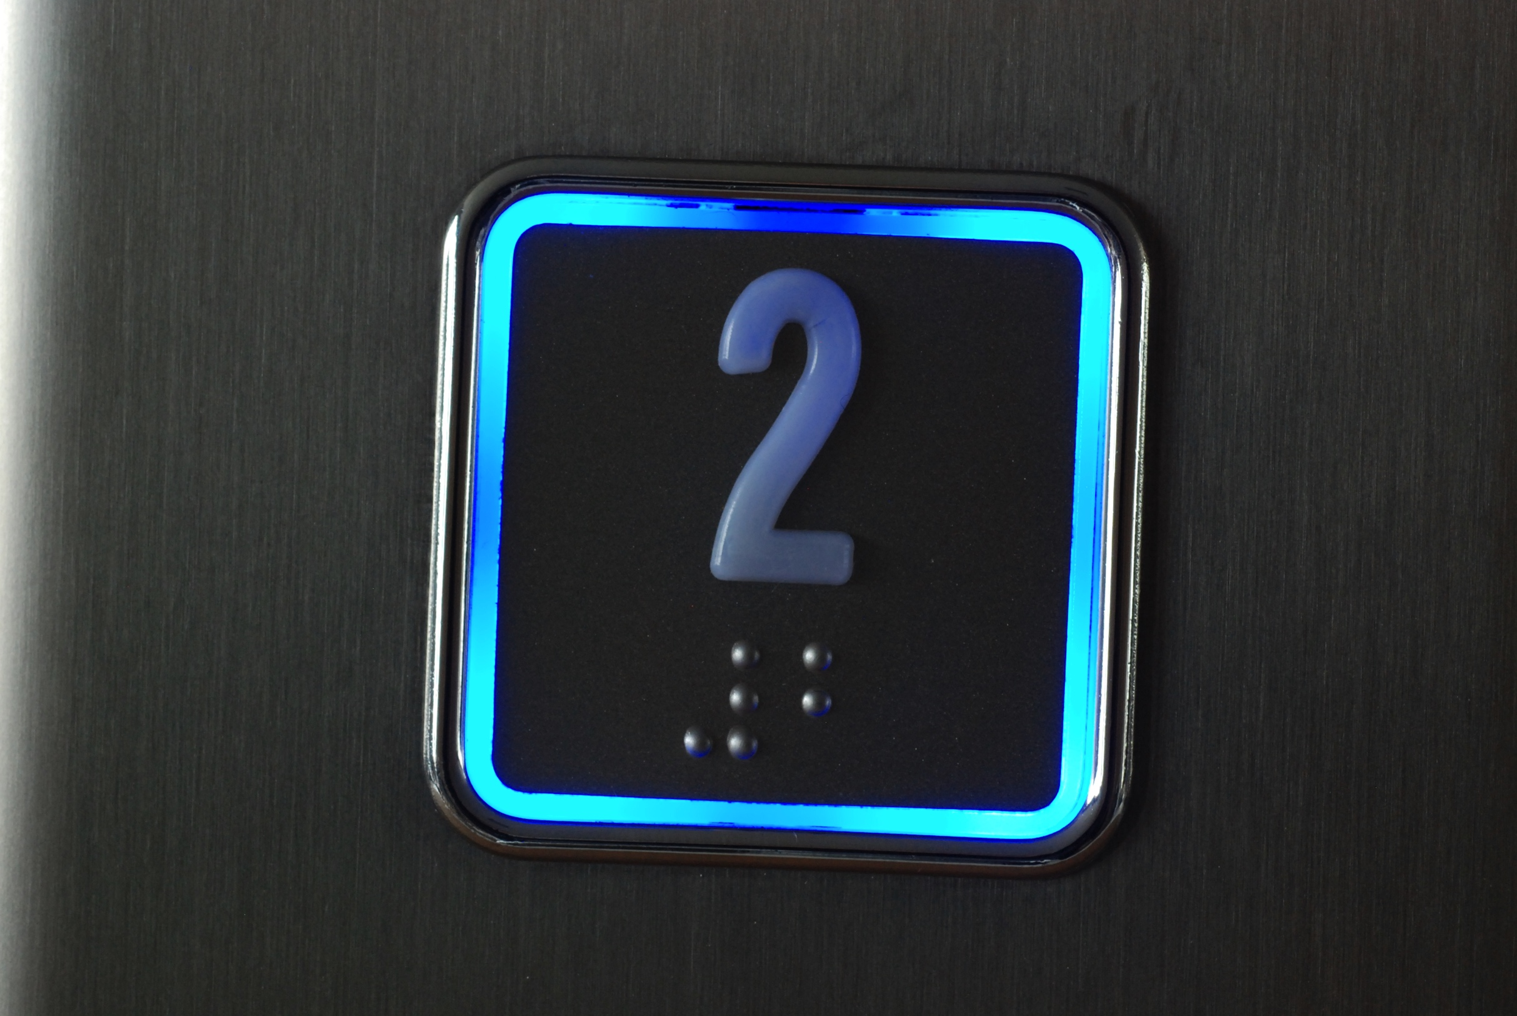
PULSANTI SERIE Q/R
L’ultima novità è rappresentata dalle nuove serie di pulsanti, interamente metallici e in grado di gestire fino a 3 illuminazioni differenti, che impreziosiscono la parte elettrica degli impianti CMA
Q327
Rack in metallo pressofuso
Anti-vandalo (Cl. 1 EN81-71)
R326
Tasto inox con cornice e simbolo illuminati LED
Diverse colorazioni disponibili
INDIVIDUAZIONE
PRENOTAZIONE
FEEDBACK
Uscite connettore
Contorno
sempre acceso
Contorno
in accensione
Numero
in accensione

Slide 6
…da oltre 65 anni
sempre più vicini al cliente!

